Slide 1
Simulace skladu a optimalizace rozmístění produktů za účelem zvýšení propustnosti skladu
Autor: Bc. Filip Kočica
Vedoucí: Ing. Oldřich Kodym
21. 06. 2021

Slide 2
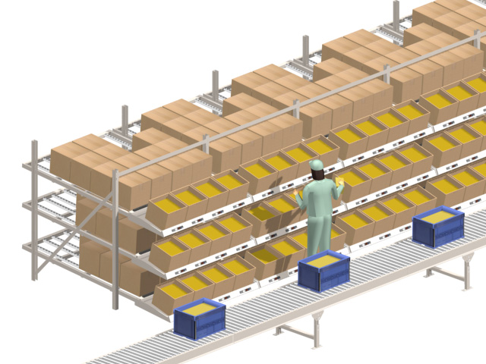
Problém …
Zdroj obrázku: http://orderpickingfastfetch.blogspot.com/2013/01/what-is-pick-to-light-pick-to-light-or.html
1/16

Slide 3
Řešení …
Sada pěti “kooperujících” nástrojů:
Editor skladu (2D)
Generátor objednávek
Simulátor skladu
Optimalizátor rozložení produktů
Pathfinder (hledač optimální cesty)
Implementace: C++, Qt5, SIMLIB/C++
2/16

Slide 4
Editor skladu (2D)
Grafický editor 2D
Tvorba modelu skladu uživatelem
Serializace a deserializace modelu (XML)
3/16

Slide 5
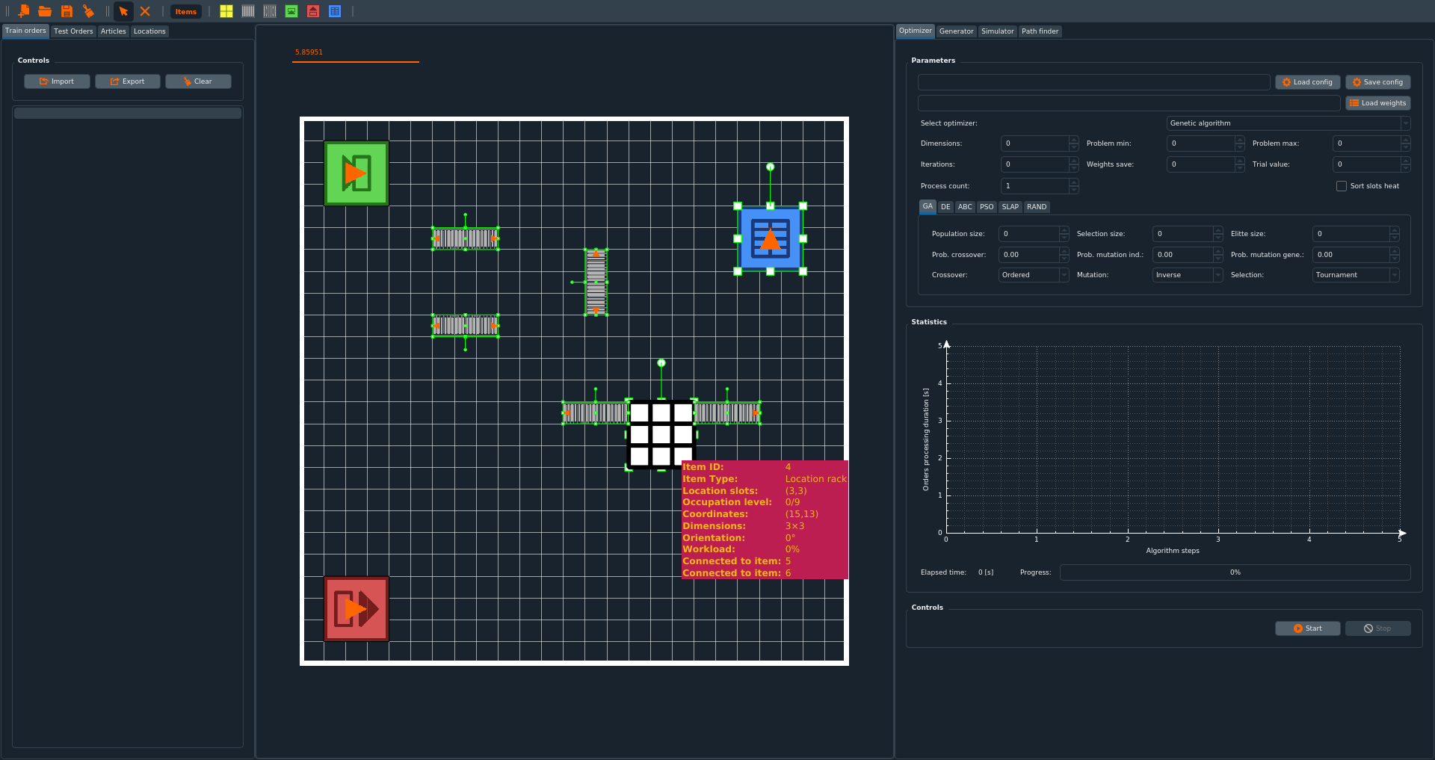
Editor skladu (2D)
4/16

Slide 6
Generátor objednávek
Nutnost syntetických zákaznických objednávek
Použití uživatelem definovaných pravděpodobnostních modelů
Vygenerování objednávek (vstup evolučního algoritmu)
Trénovací – reprezentuje historická data společnosti
Testovací – reprezentuje “budoucí” data společnosti
5/16

Slide 7
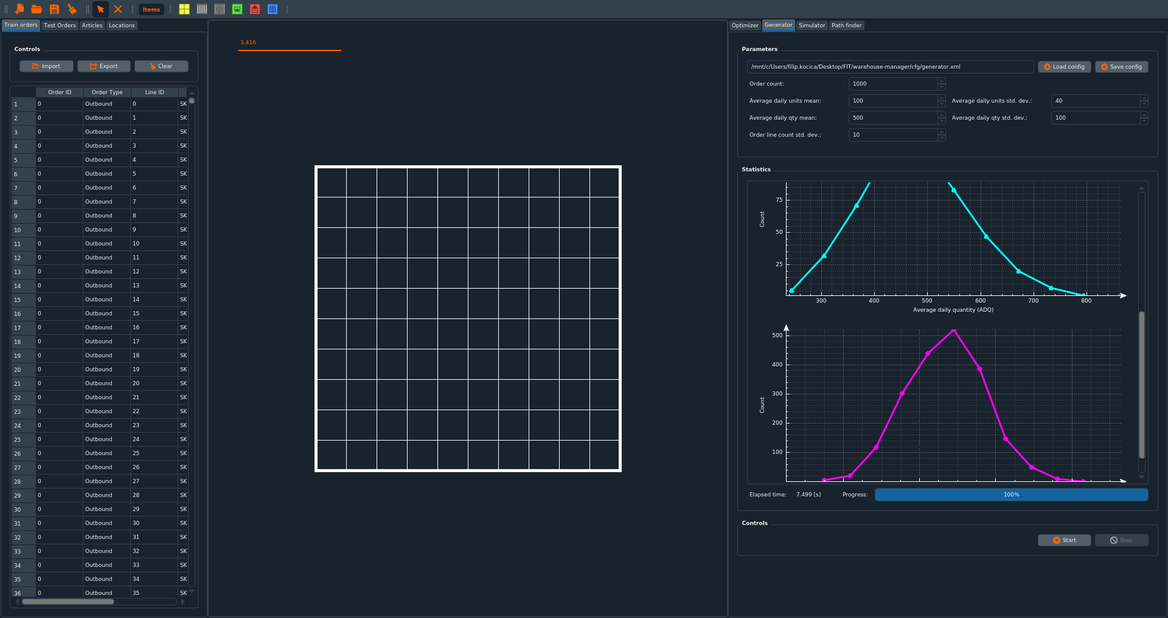
Generátor objednávek
6/16

Slide 8
Simulátor skladu
Odsimulování průchodu objednávek skladem
Aproximace kvality řešení v optimalizátoru (= loss funkce)
Diskrétní události, důraz na realističnost
Zvýraznění zatížení prvků, rozsáhlé statistiky, …
7/16

Slide 9
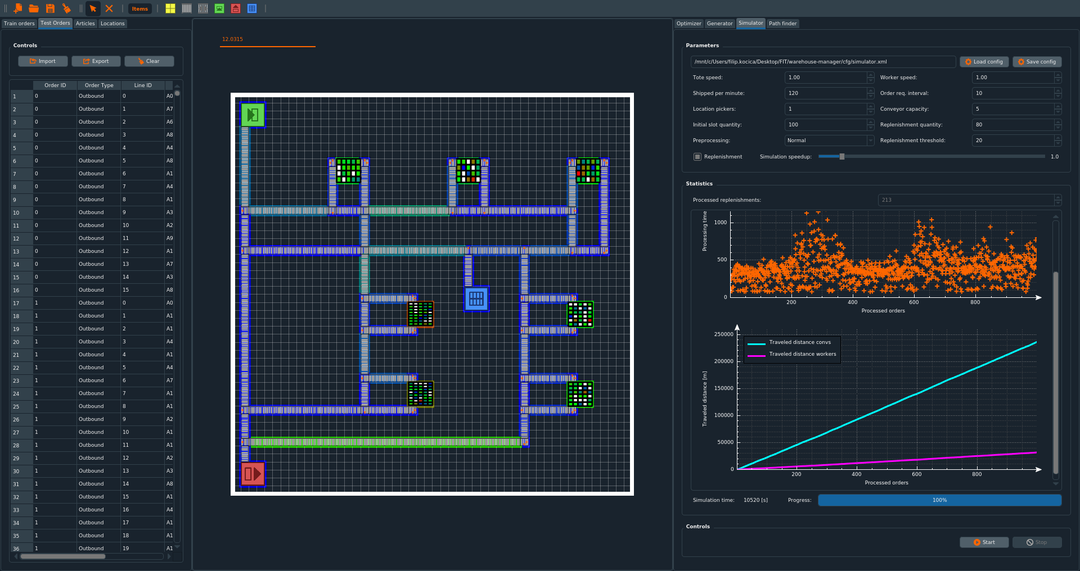
Simulátor skladu
8/16

Slide 10
Optimalizátor rozložení produktů
Optimalizace rozložení produktů pro zvýšení propustnosti skladu
Implementace čtyř evolučních algoritmů
Genetické algoritmy (GA)
Diferenční evoluce (DE)
Algoritmus umělých včelstev (ABC)
Optimalizace rojem částic (PSO)
9/16

Slide 11
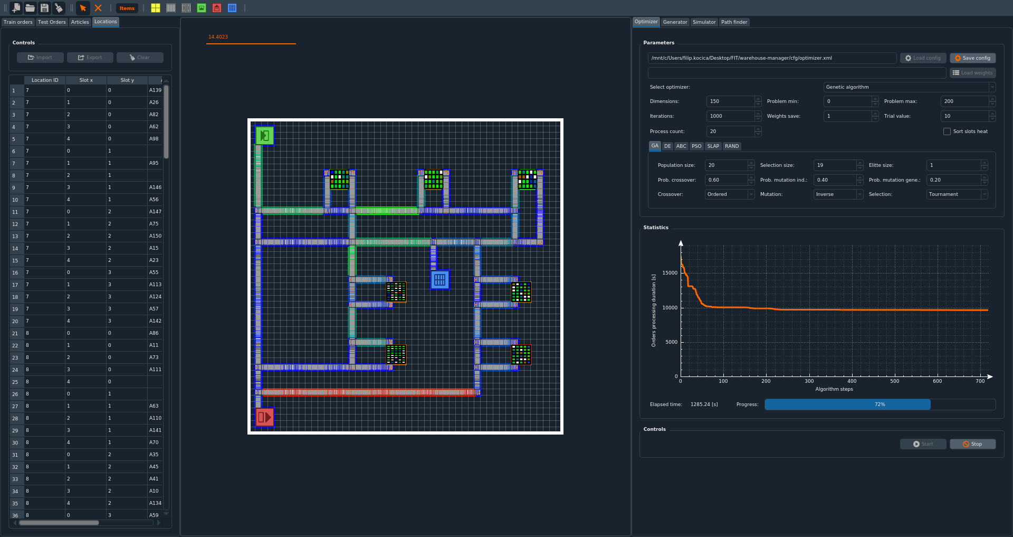
Optimalizátor rozložení produktů
10/16

Slide 12
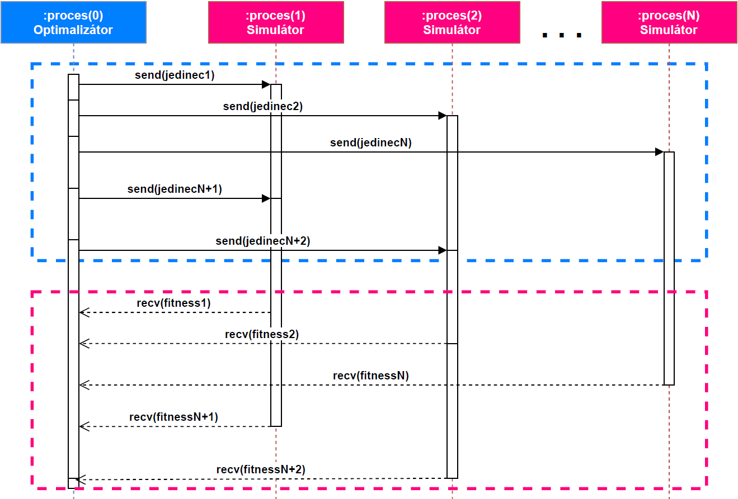
Paralelizace optimalizace
11/16

Slide 13
Pathfinder
Nalezení optimální cesty objednávky skrze sklad
Implementace pomocí evolučního algoritmu MIN–MAX Ant System
12/16

Slide 14
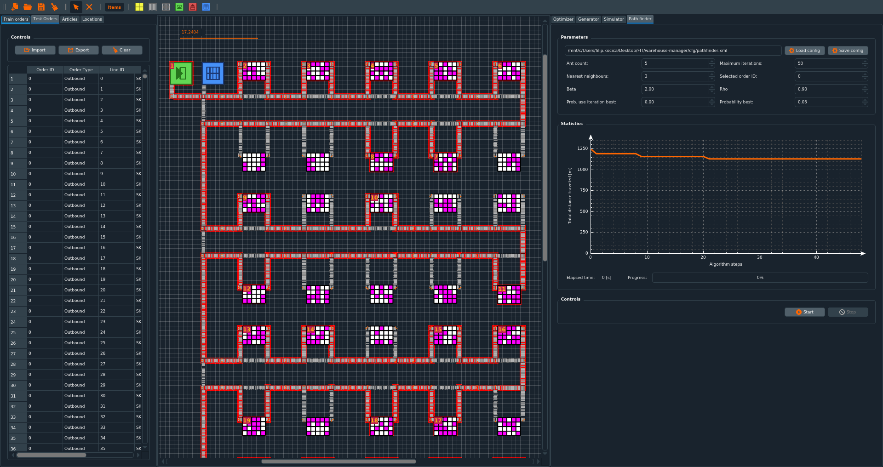
Pathfinder
13/16

Slide 15
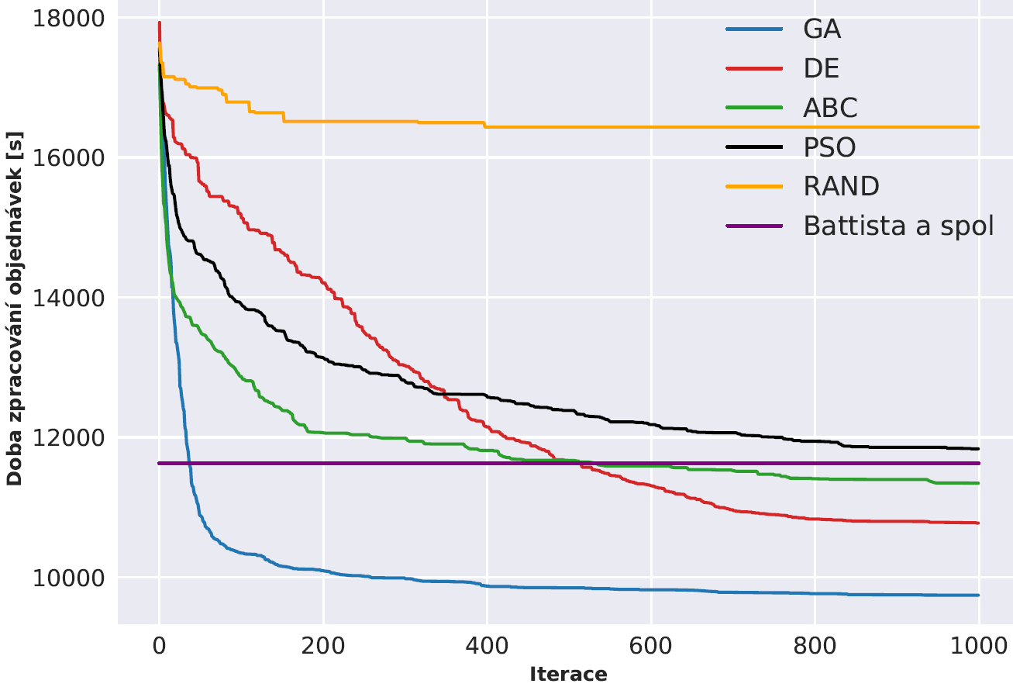
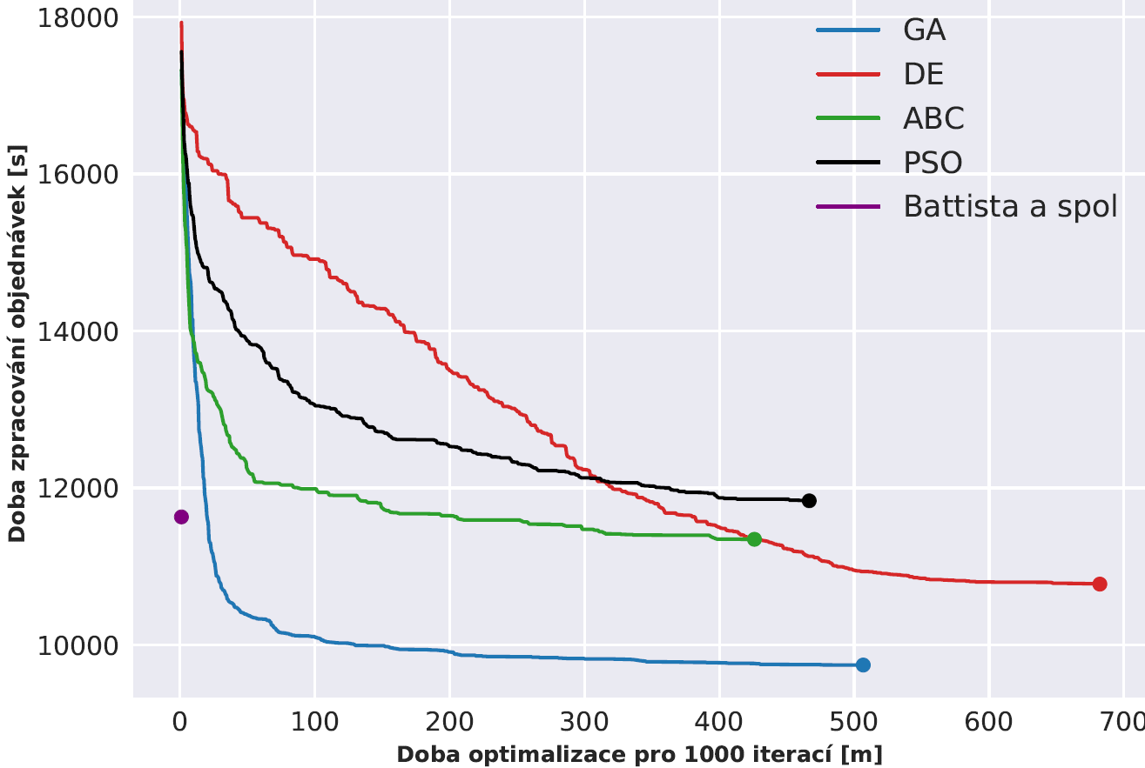
Výsledky (optimalizace rozložení produktů)
Produktů: 150 V150(200) = 2.59e+310
Slotů: 200
14/16

Slide 16
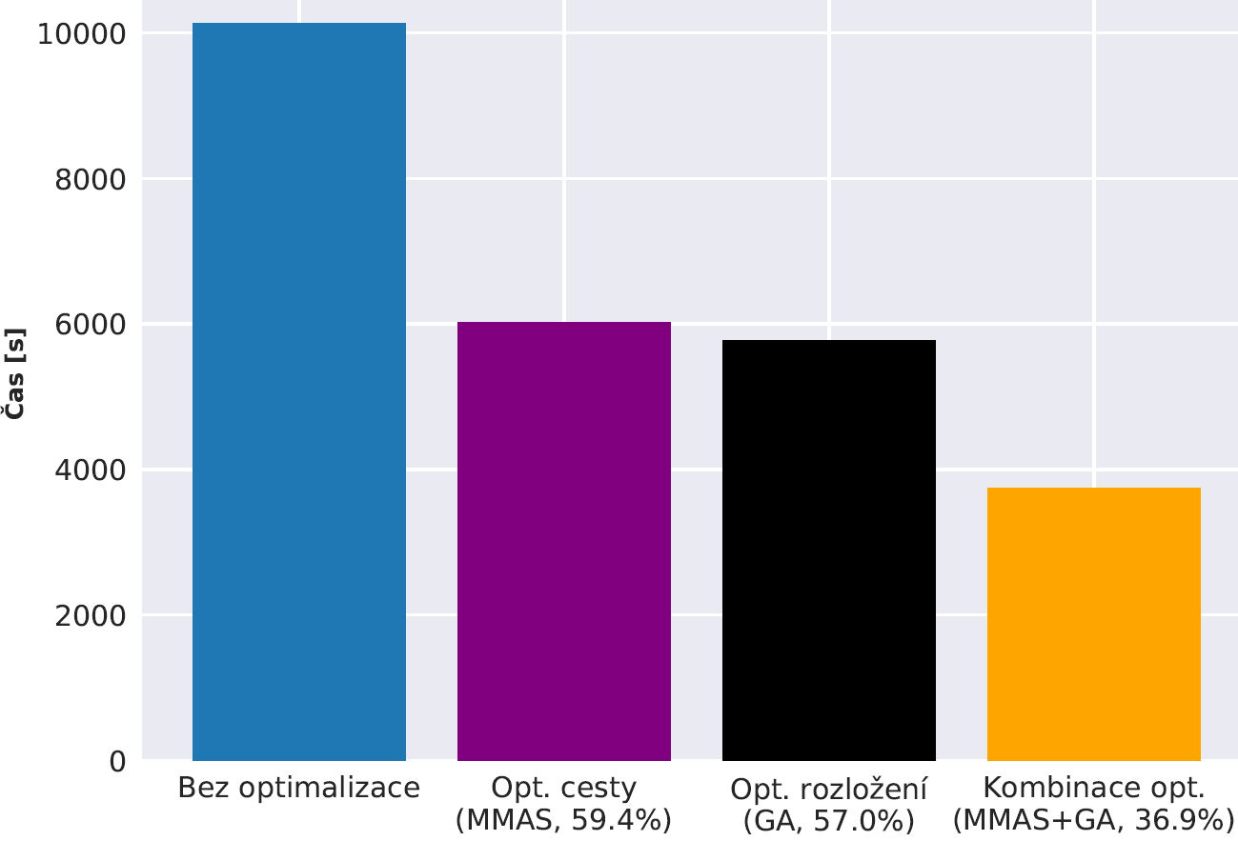
Výsledky (kombinace optimalizací)
15/16

Slide 17
Shrnutí
Nový přístup kombinující dvě state of the art techniky
Nové optimalizační kritérium
Velmi dobré výsledky optimalizace propustnosti skladu
Velké množství konfigurovatelných parametrů pro experimentování
Nezávislost na modelu (layoutu) skladu
Budoucí práce:
Optimalizace layoutu skladu – CGP (Cartesian Genetic Programming)
16/16

Slide 18
Děkuji Vám
za pozornost

Slide 19
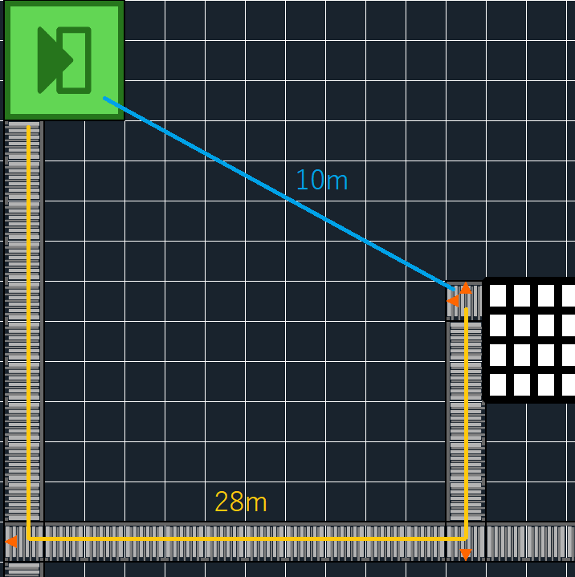
Otázky k obhajobě 1/3
Mezi prvky skladu předpokládáte Manhattanskou vzdálenost. Proč ne Eulerovskou?

Slide 20
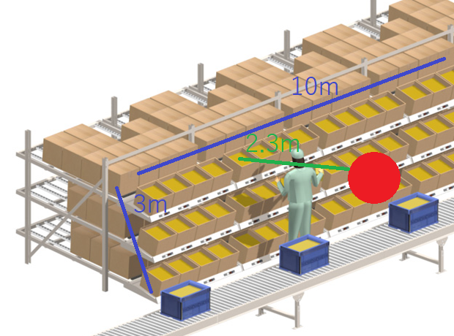
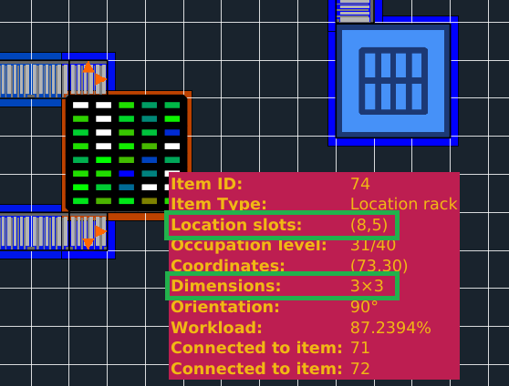
Otázky k obhajobě 2/3
Ve skladech se položky pokládají nad sebe do polic. Jak by jste police simuloval ve Vaší 2D implementaci?
Zdroj obrázku (upraveno): http://orderpickingfastfetch.blogspot.com/2013/01/what-is-pick-to-light-pick-to-light-or.html

Slide 21
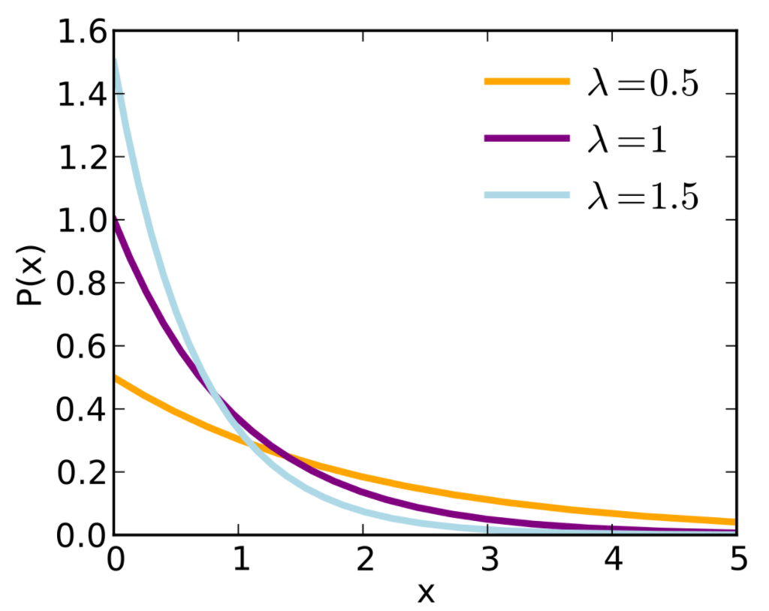
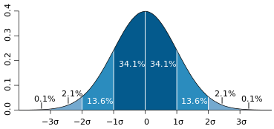
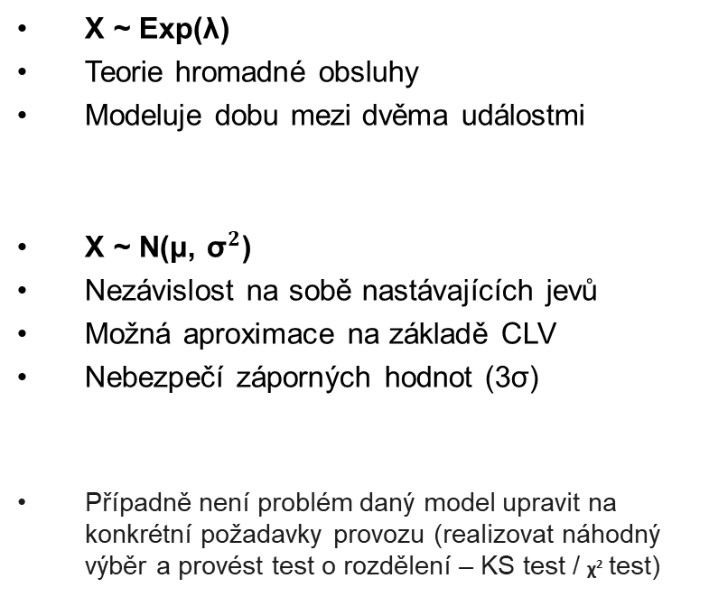
Otázky k obhajobě 3/3
Objednávky vytváříte v časových intervalech daných exponenciálním rozložením. Jaký model by mohl být bližší realitě?
X ~ Exp(λ)
Teorie hromadné obsluhy
Modeluje dobu mezi dvěma událostmi
X ~ N(μ, ${\text{σ}}^{2}$)
Nezávislost na sobě nastávajících jevů
Možná aproximace na základě CLV
Nebezpečí záporných hodnot (3$\text{σ}\text{)}$
Případně není problém daný model upravit na konkrétní požadavky provozu (realizovat náhodný výběr a provést test o rozdělení – KS test / χ² test)
Zdroj obrázků: Wikipedia.org

